Slide 1




Иван Иванов
Директор по цифровой трансформации Альфа-Банк
ИИ в банковской сфере: переход от цифровизации к автономному будущему

Slide 2

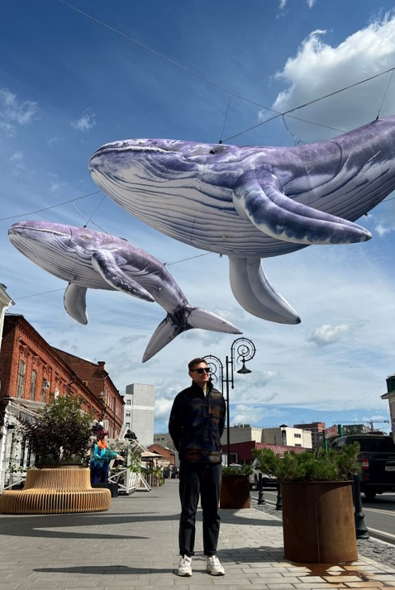







Иван
Иванов

Slide 3
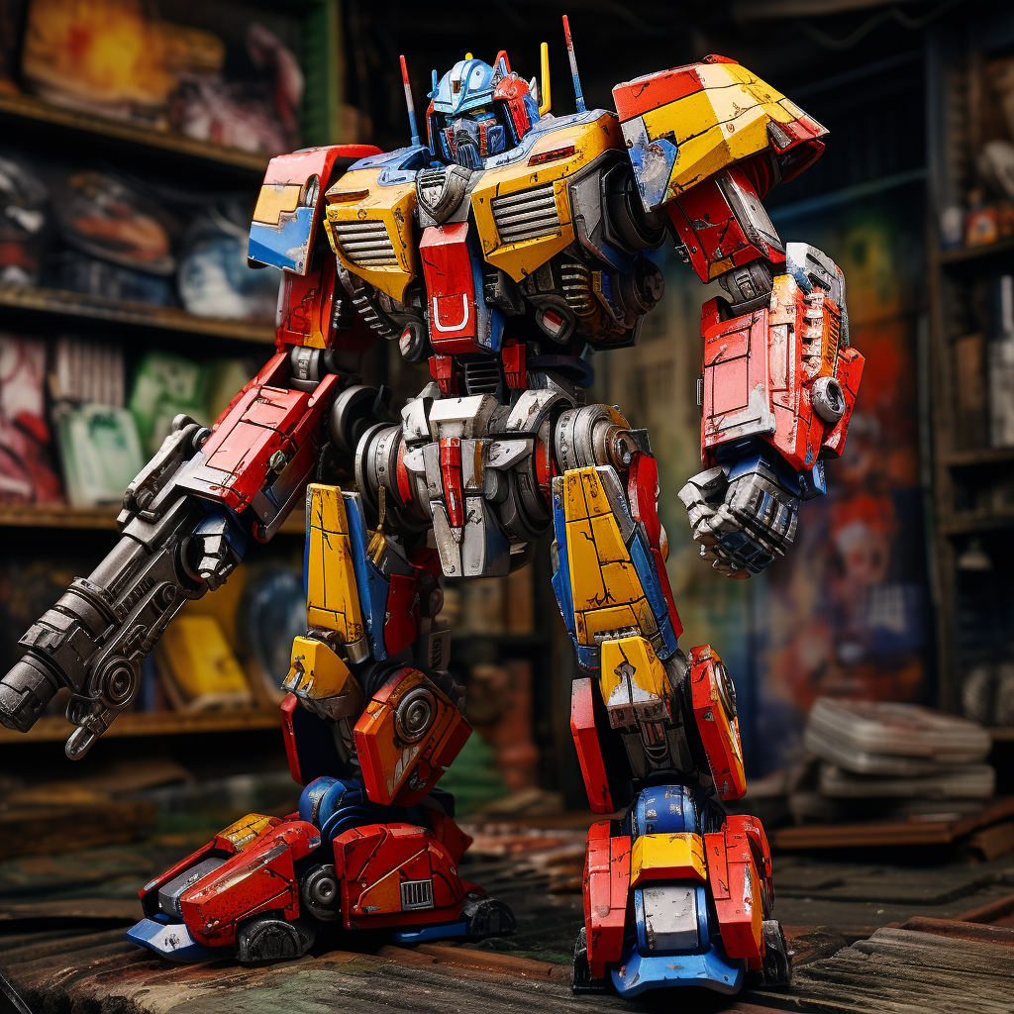

Внимание и появление
трансформера
2017 год
Attention is all you need
Генеративные ИИ
Генеративно-состязательные модели (Midjourney, DALL-E, Stable Diffusion и др)
Большие языковые модели LLM или генеративо-предобученые трансформеры (ChatGPT, LLaMa и др.)
Notes:
Attention is all you need – выпустили исследователи из компании Google, придумали новую модель/архитектуру нейронных сетей, назвали ее трансформеры.
Основная идея – что использование внимания при тренировки нейронной сети дает удивительные результаты, при тренировке на большом объёме данных использовать внимание как указателя на те вещи, которые являются важными при обучении. Внимание создается благодаря тому, что при обучении нейронка создает некую свою модель мира.
Трансфо́рмер (англ. Transformer) — архитектура глубоких нейронных сетей, представленная в 2017 году исследователями из Google Brain
Легко парализуемая архитектура, быстро можно обучать на сравнительно маленьких мощностях

Slide 4
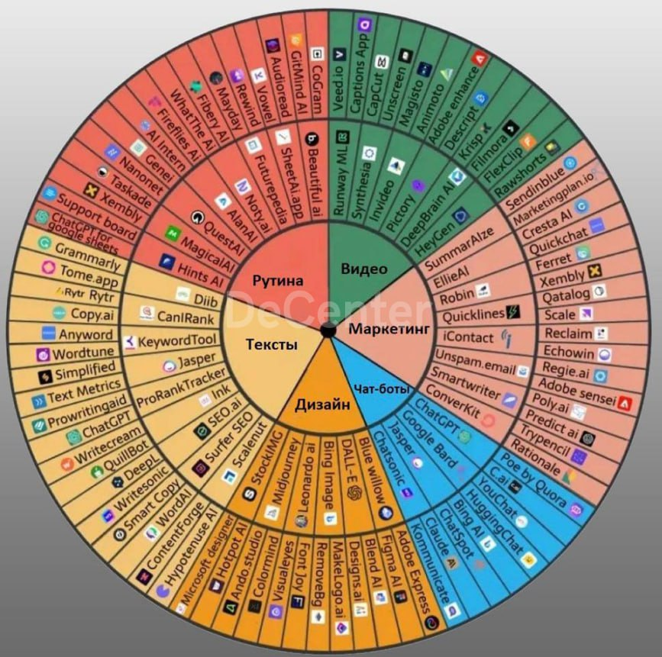
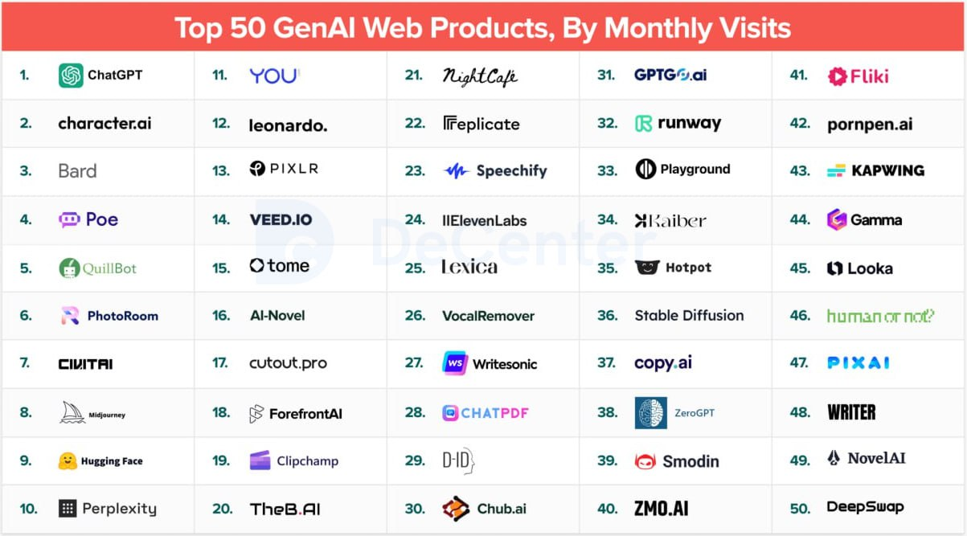
Генеративные ИИ
для любых задач
Предобучены для выполнения универсальных задач отдельной области (текст, изображения итд.)
Держат контекст запросов (промтов)
Отвечают на «естественном языке» и работают с «агентами»
Notes:
Foundation Model (Базисные модели) и практические приложения
1 год в нормальной жизни
1 месяц в крипте
1 неделя в ИИ

Slide 5
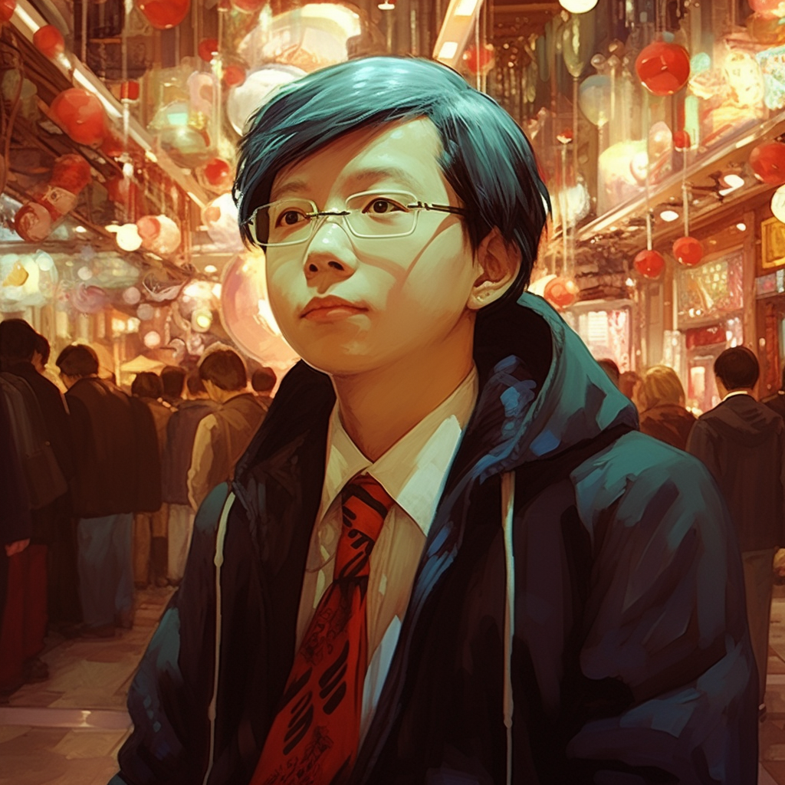
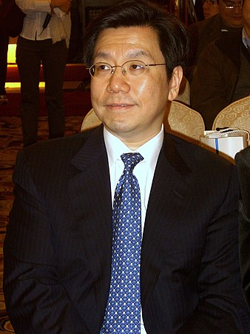
Новый подход к решению задач с помощью ИИ
Ли Кайфу (Kai-Fu Lee)
Notes:
Ли Кайфу́ (англ. Kai-Fu Lee, кит. трад. 李開復, упр. 李开复, пиньинь Lǐ Kāifù) — тайваньский предприниматель в области разработок программного обеспечения и искусственного интеллекта, занимавший высшие руководящие посты в китайских отделениях крупнейших американских фирм и ведущий широкомасштабные инвестиционные проекты в Китае.

Slide 6
ИИ весна 2023 и конец
человечества
Elon Mask, Stephen Vozniakand 1000+ “Stop LLM training for 6 months”
Kai-Fu Lee: Project AI 2.0. China takes its own way
Eliezer Yudkowski“Turn it off!” “Be willing to destroy a rogue datacenter by airstrike”
Diffusion TTS from
Yuval Noah Harari
Concerns About AI
Open AI’s API for GPT-3,5
Bill Gates Post about AI Revolution
Февраль
Апрель
BloombergGPT
ControlNet for Stable Diffusion
Open AI’s GPT-4
MidJourney gen5
LLaMAfrom Meta
LLM in your GPU
Alpaka: LLaMAtrained on GPT
Koala: LLaMAtrained on GPT
Google Opened API for Bard

Slide 7
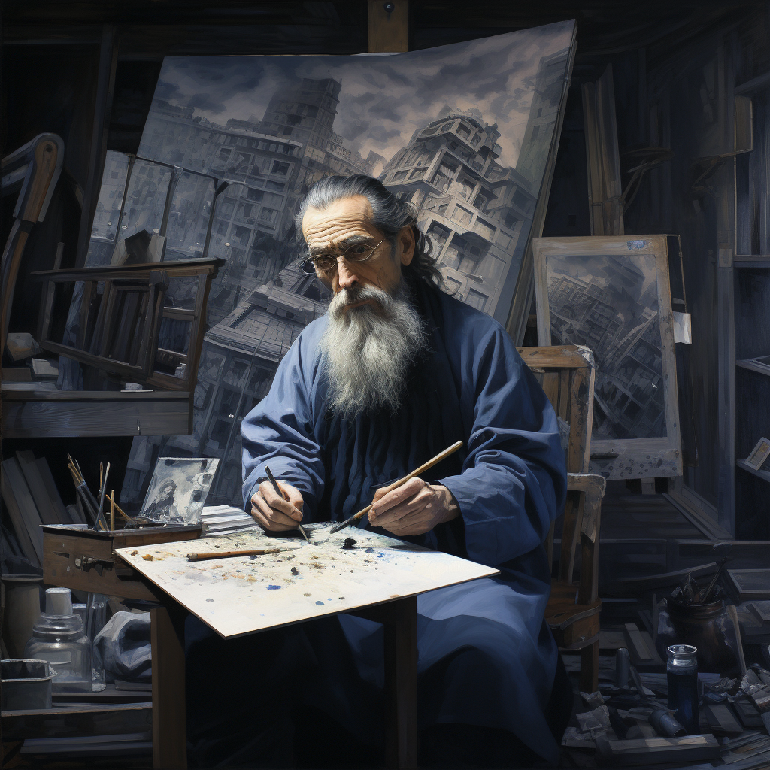
Генеративный ИИ
Сочиняет музыку
Пишет код и тесты
Создает и редактирует
изображения
Составляет тексты
…

Slide 8
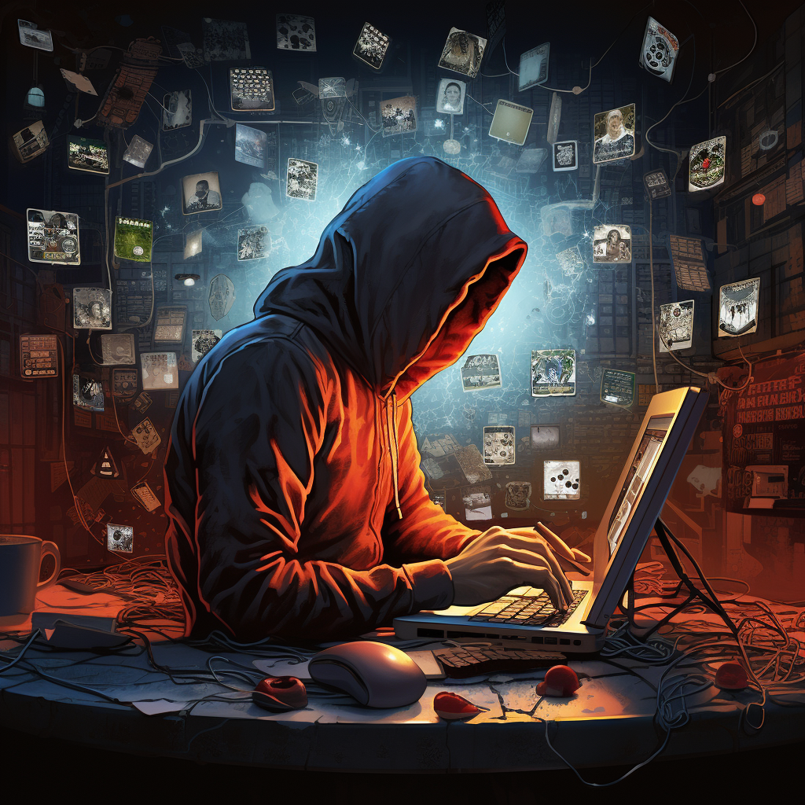
«Хакнул» операционную систему институтов
Общество
Государство
Религия
Суды
Больницы
Банки
Notes:
Таким образом ИИ получил ключ ко всем нашим институтам от Банков до Храмов. Язык – это наш инструмент для коммуникации в нашем обществе.
С помощью языка мы даем инструкции нашему Банку, мотивируем нашу команду, создаем смыслы, даем направление.
С помощью слов, изображений, звуков мы объясняем Религию. C помощью языка работает наше мышление…
Получается с появление AGI и LLM – ИИ «хакнул» «операционную модель» работы человеческой цивилизации.
«Операционная система» любой культуры в человеческой истории всегда был язык.

Slide 9
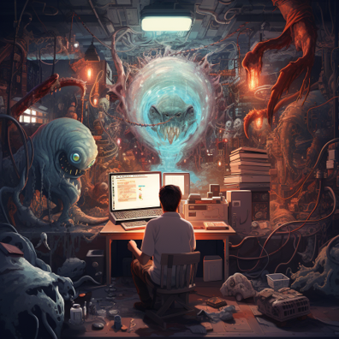

ИИ начнет сам
разрабатывать код
ИИ
сейчас
написание программных процедур
подготовка автотестов
цифровая платформа разработки
ИИ через
+N лет
program
simulation и cвой язык программирования
Notes:
Разработчик – пишет процедуры в коде, тестировщик – автотесты.

Slide 10
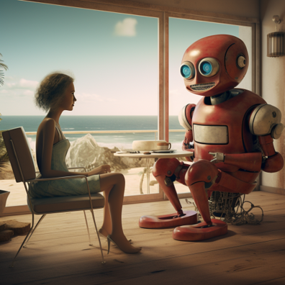
ИИ влюбит в себя клиентов через общение
ИИ
сейчас
чат-боты
IVR, голосовой помощник
умная wikipedia и бот-суфлер
речевая аналитика, диалоговый тренажер
ИИ через
+N лет
суперсервис от бота с экстремальным уровнем близости
Notes:
Последние годы социальные медиа боролись за «внимание».
Развивая каждое приложение, все боролись за метрики MAU/DAU – что по факту является вниманием пользователя к продукту.
С развитием ИИ будет происходит переход с внимания к близости
Мы начнем разговаривать он-лайн на разные темы такие как глобальное потепление, политика итд с людьми или с ботами?
Как понять, что с тобой в этой дискуссии участвует человек? Мы будем думать, что это человек, а это ИИ бот.
Мы будем тратить время чтобы убедить его в нашей точке зрения, но это не возможно.
И чем дольше мы будем тратить времени разговаривая с ним, тем лучше ИИ Бот будет узнавать нас. И таким образом Бот сможет установить с нами близость. Убедить нас в том, что мы особенные и таким образом повлиять на нас и убедить нас в обратной точке зрения.
При этом ИИ не имеет сознания или чувств, он просто «мастер языка». Но что бы создать ложную интимность/близость ИИ не нужны чувства, ему нужно вызывать чувства у собеседника, то есть в людях

Slide 11

С тобой будет разговаривать провидец
ИИ
сейчас
продвижение и рекомендации при поиске
склонность и NBO
продажи через доп. сервисы: Бизнес-бот Боби, Изи бизи Бот, инвест (Bloomberg)
ИИ через
+N лет
провидец, который знает, что тебе нужно, чем тебе помочь, что тебе делать (продать)
Notes:
На чем зарабатывает Google и Yandex > на контекстной рекламе.
Поиск становится устарелой историей. Зачем что-то искать в интернете, если можно спросить ChatGPT и он тебе ответит.
Индустрия новостей и индустрия рекламы уйдет в прошлое!
Зачем читать газету, если там набор статей от редактора.
Зачем читать ленту, если там мне подборка или смотреть youtube. Если я могу спросить оракула, что нового.
Зачем реклама, если я могу спросить «оракул» что купить?

Slide 12
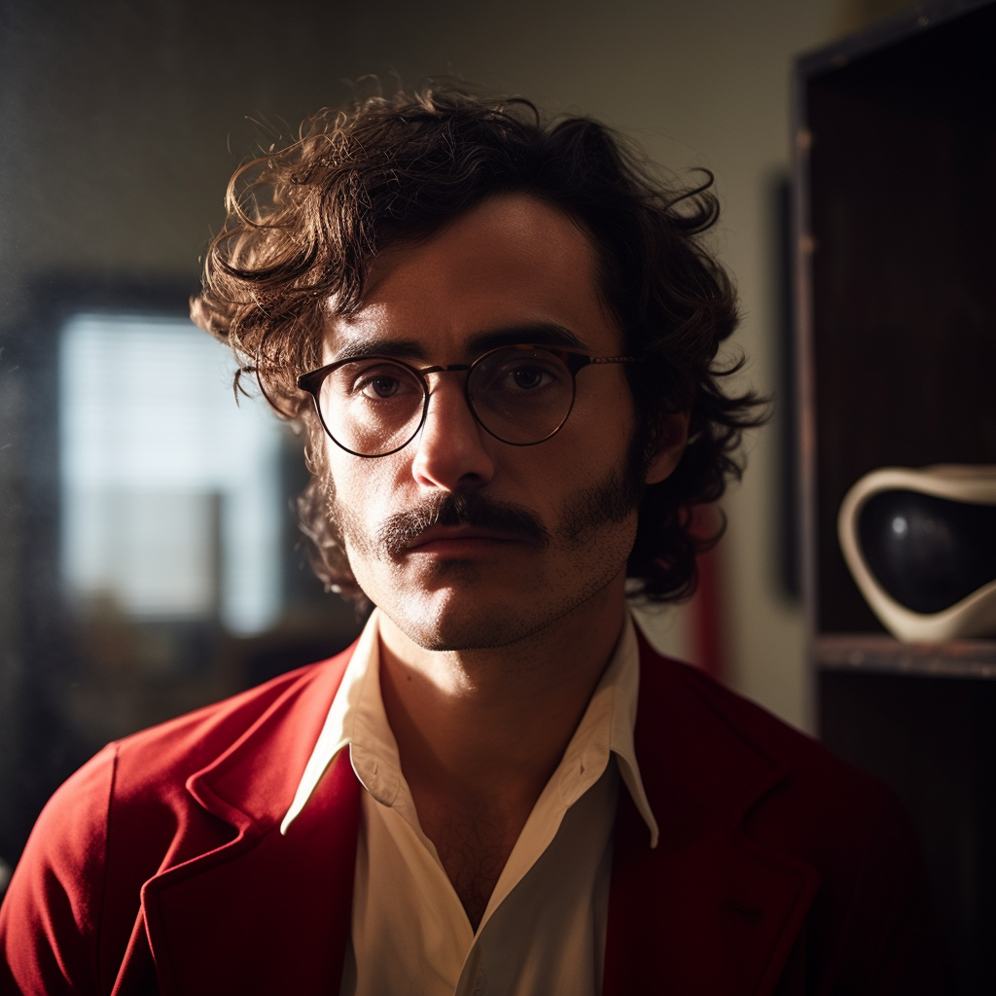
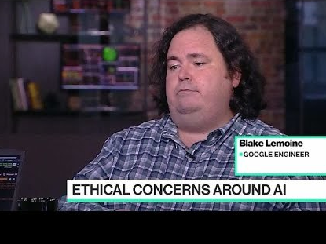
QUIZ: от лояльности к ЛЮБВИ
Чуткий и душевный мужчина зарабатывает на жизнь написанием личных писем для других людей. Оставшись убитым горем после расторжения брака, Теодор (Хоакин Феникс) увлекается операционной системой «Самантой» (Скарлетт Йоханссон). Хотя поначалу они были «друзьями», отношения вскоре переросли в любовь.
Фантазия
2013 год
Она (Her)
Инженер по программному обеспечению Блейк Лемойн (Дэнни де Вито) обнаруживает, что нейросетевая языковая модель, над которой он работает, обладает признаками собственного сознания. Он проникается к ней эмпатией и пробует отключить модель, чтобы прекратить ее страдания.
Реальность
Июль 2022
Блейк Леймон

Slide 13
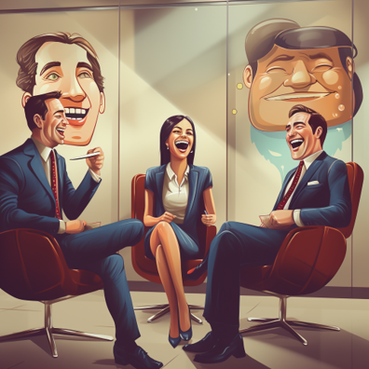
Влюбить в себя
кандидата/сотрудника
ИИ
сейчас
чат-боты c HR/ИТ сервисами
модели соответствия
и оттока
создание тренингов
подготовка описания вакансий
умный портал, база ОРД, юрист помощник
ИИ через
+N лет
суперсервис в компании, которую любят до прихода и во время работы в ней

Slide 14
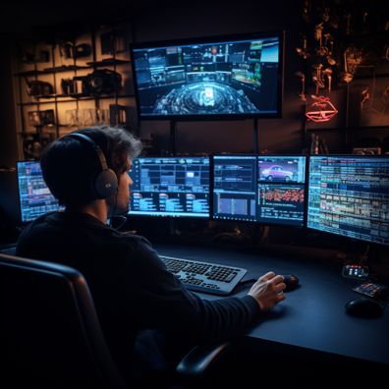
ИИ в операционном менеджменте
ИИ
сейчас
модели для умной аналитики и принятия решений
видео-контроль для корректировки ошибок и управленческих решений
ИИ через
+N лет
виртуальный интерактивный искусственный интеллект

Slide 15
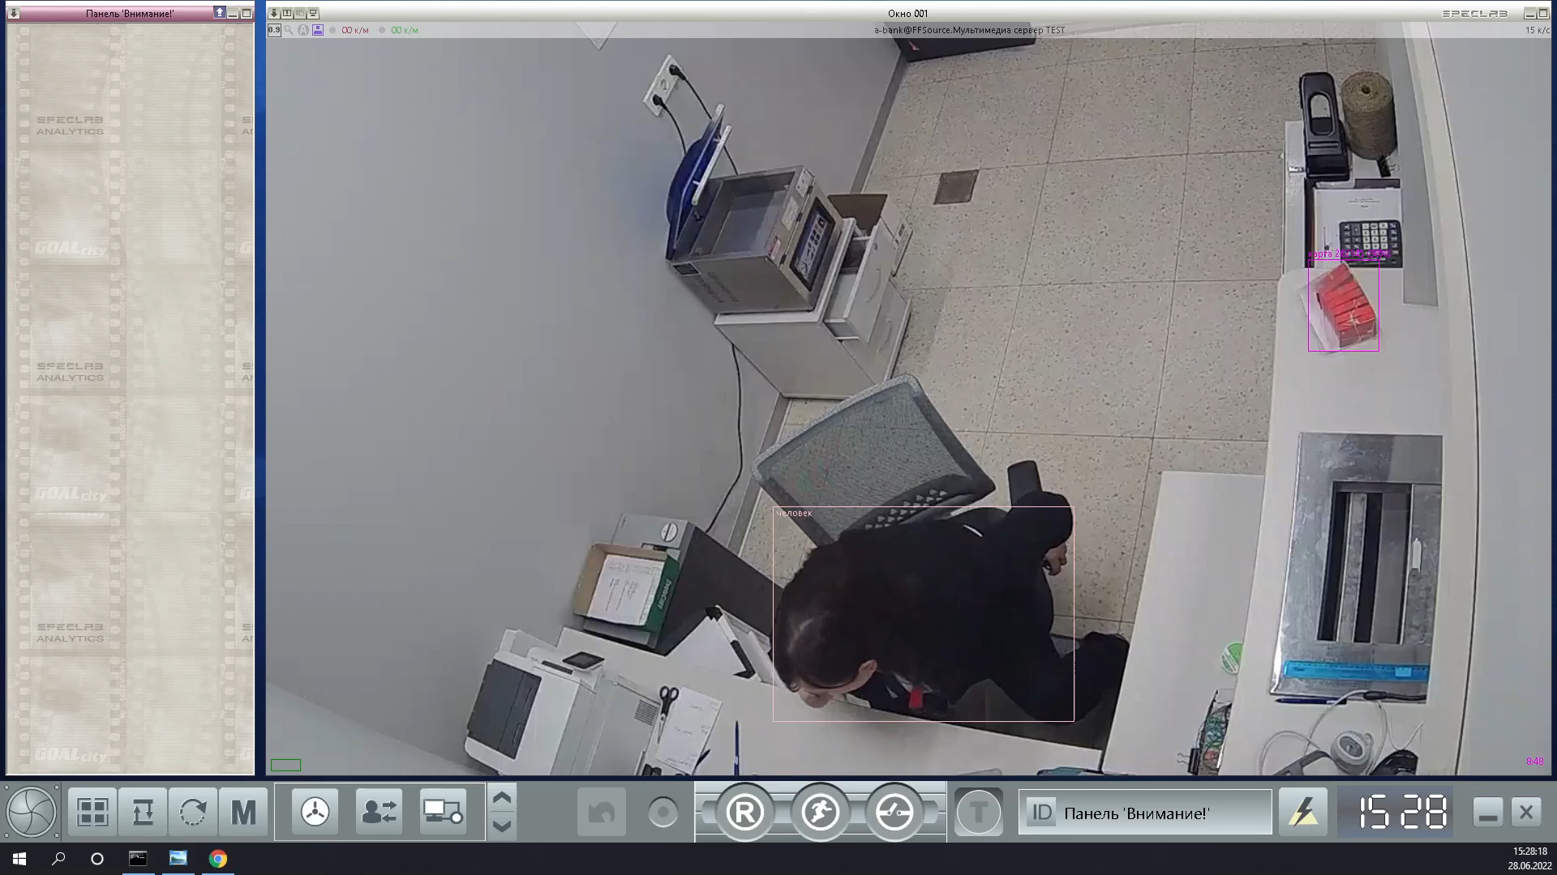
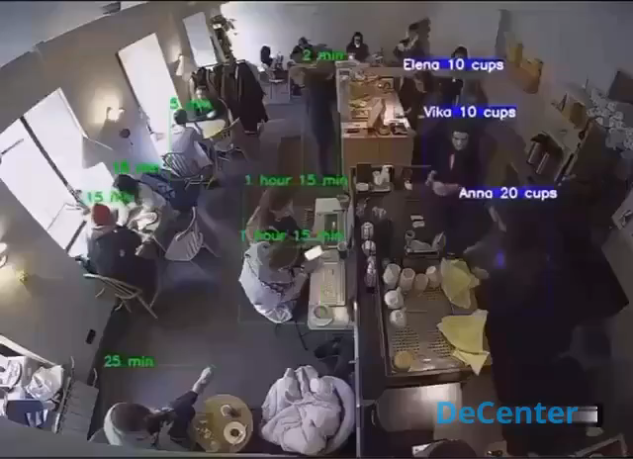
От цифровизации к автономному будущему
ИИ сейчас
ошибки и фрод
оперативное управление

Slide 16
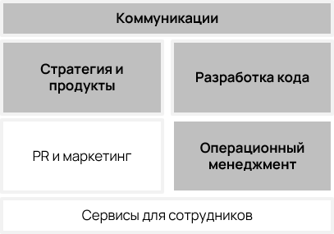
Автономный ИИ БАНК
2023
2024+
2026+
ИИ сейчас
отдельные задачи в контуре через ML/AI, нейронки, RPA, OCR и др. технологии
отдельные задачи закрываем через внешние базисные модели (ChatGPT, YandexGPT, Gigachat и др.)
реализация части генеративных ИИ в контуре
сингулярность
соединение генеративных ИИ, которые работаю самостоятельно
Коммуникации
Стратегия и продукты
Разработка кода
PR и маркетинг
Операционный менеджмент
Сервисы для сотрудников
мощности GPU
и работа с данными

Slide 17
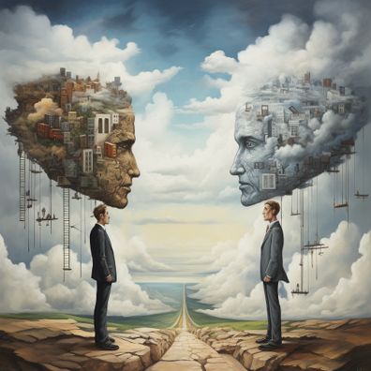
Как не пропустить 2023 год?
Знакомьте сотрудников с генеративным ИИ
Начинайте прокачивать
«ИИ soft-skills» уже сейчас

Slide 18
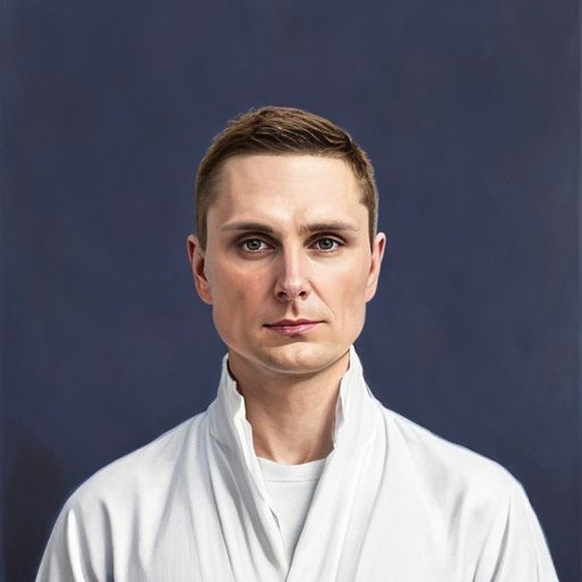
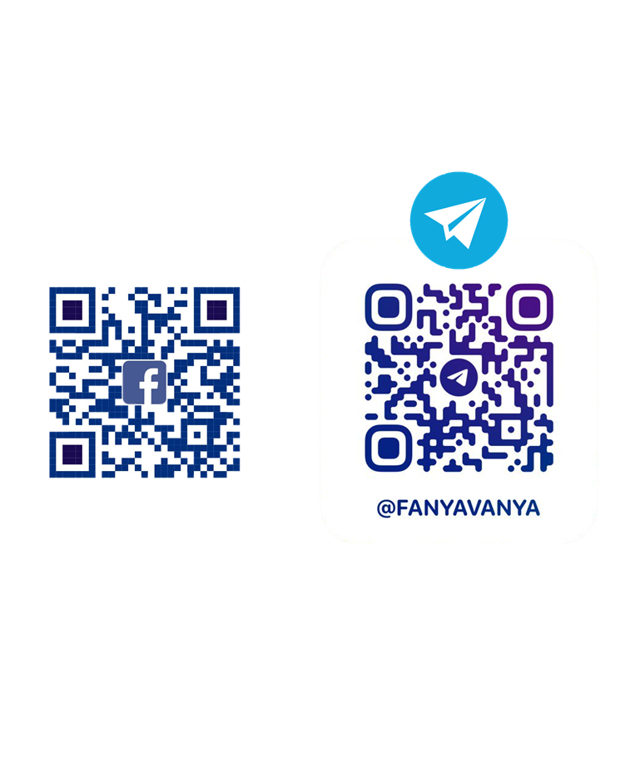
Спасибо за внимание!
Иван Иванов

